Slide 1


Sesión Conjunta
Academia Nacional de Medicina –
Sociedad Mexicana de Salud Pública
“Retos Actuales en
Salud Pública”
Dr. Pablo Kuri Morales
Mayo, 2015

Slide 2
Factores que modulan los perfiles de salud en la población
El perfil de salud de la población mexicana ha sido influido por distintos factores:
Determinantes Sociales de la Salud
        Transición demográfica
        Transición de riesgos
        Transición tecnológica
        Transición epidemiológica
Determinantes
Sociales de la Salud
Determinantes
Sociales de la Salud
Enfermedades infecciosas
Enfermedades Crónicas No Transmisibles
Determinantes Sociales de la Salud

Slide 3
Algunos retos para la Salud Pública
    Enfermedades Crónicas
    No Transmisibles
    Enfermedades Transmisibles
Sobrepeso y Obesidad
Diabetes
Enfermedades Cardiovasculares
Tumores malignos
Adicciones
Enfermedades mentales
Ébola
Influenza
Dengue
Chikungunya
MERS-CoV
Poliomielitis
Sarampión
Tuberculosis
Sida

Slide 4
    ¿Cuáles son
    los verdaderos retos
    a los que nos enfrentamos?

Slide 5
Las 5 “C”
C
    Compromiso
    Capacitación
    Coordinación
    Comunicación
    Cumplimiento

Slide 6

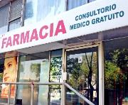
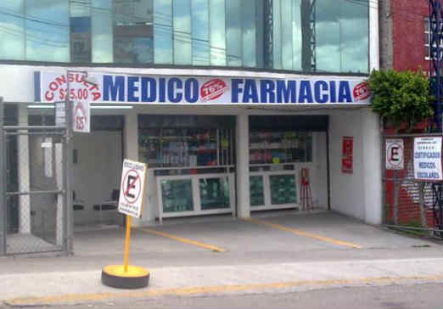
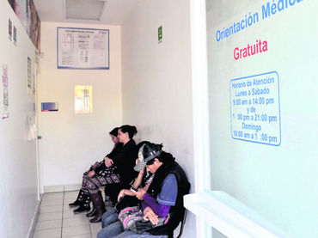
    Compromiso
Problemática
  Falta de compromiso del personal de salud.
  “Analfabetismo sanitario” en la población.
  Atención deficiente en el 1er Nivel de Atención.
    Entre 2010 y 2014 las farmacias con consultorio en México han crecido cerca del 340%.
    15,000 consultorios adyacentes a farmacias registrados al término del primer semestre de 2014.
    325,000 consultas médicas diarias.

Slide 7
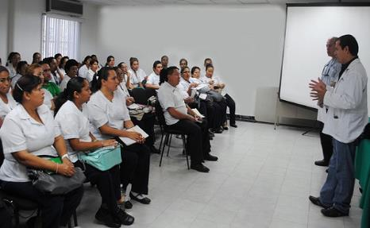
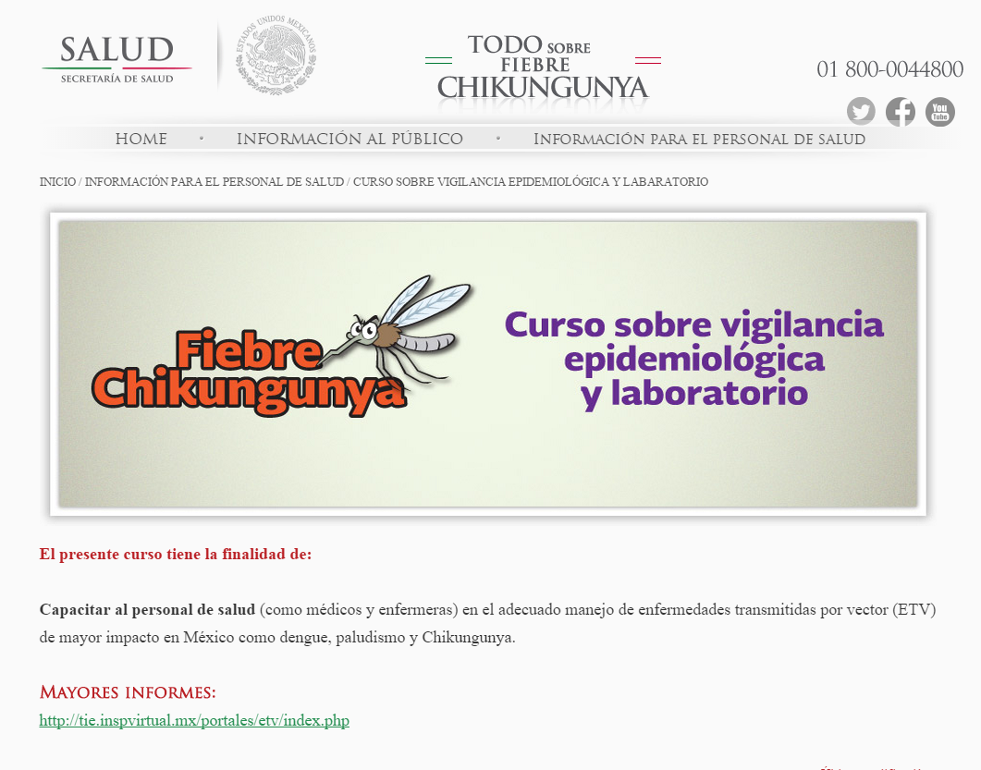
    Compromiso
¿Qué se ha hecho?
  Fortalecimiento de las aptitudes del personal de primer nivel mediante capacitación
  Regulación de consultorios en farmacias – COFEPRIS

Slide 8
    Capacitación
Problemática
  Alrededor del 70% del personal de salud no se ha capacitado desde que se graduó.
  A pesar de la oferta en capacitación, el personal no culmina o no aprueba los cursos.
  Control deficiente del embarazo, atención médica y referencia no oportuna al segundo nivel de atención.
    Mortalidad Materno – Infantil.

Slide 9
    Capacitación
¿Qué se ha hecho?
  Capacitaciones presenciales (cursos SMSP, talleres, sesiones)
  Capacitaciones a distancia/en línea
    Sesiones WebEx y videoconferencias
  Estandarización de procesos através de lineamientos, manuales y guias de práctica clínica.
  Fortalecimiento a través de las redes de excelencia en diabetes.
  Modelo de Atención Integral Fundación Carlos Slim (MIDO, PIEENSO y REVISO)

Slide 10
    Coordinación
Problemática
  Sistema Nacional de Salud fragmentado
  Vinculación intersectorial insuficiente
  Articulación deficiente entre los diferentes actores del SNS (1er, 2º y 3er nivel de atención)
  Operación heterogénea en los diversos niveles operativos (Federal, Estatal, Municipal)
  Falta de coordinación -- Bajo impacto en la salud poblacional (indicadores y metas)

Slide 11
    Coordinación
¿Qué se ha hecho?
  PND-PROSESA-PAEs, normas, manuales, lineamientos
  Políticas, estrategias e intervenciones nacionales, regionales y locales
  Consejos, comités, comisiones y grupos de trabajo
  Redes de Atención (Diabetes, Mortalidad Materna, Emergencia Obstétrica)

Slide 12
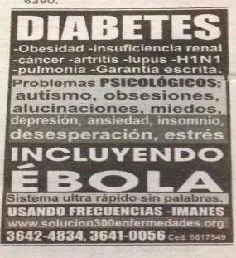
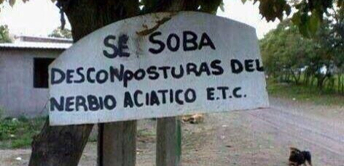
    Comunicación
Problemática
La información técnica y administrativa no fluye adecuadamente
No se traduce la evidencia científica al público en general
“Comunicación en cascada Comunicación en gota”
“Teléfono descompuesto”

Slide 13
    Comunicación
¿Qué se ha hecho?
  Campañas dirigidas a público en general
    Campaña “Chécate, mídete, muévete”
    Estrategia “Patio limpio y cuidado del agua”
    Campaña “Elige estar bien contigo”

Slide 14
    Cumplimiento
Problemática
  Recursos disponibles como nunca en la historia de la salud en México, incremento del PIB en los cuales se presenta:
    Subejercicio de recursos
    Desabasto de insumos
    Equipamiento insuficiente y mantenimiento
    Rotación de personal
  No se cumple con rendición de cuentas

Slide 15
    Cumplimiento
¿Qué se ha hecho?
  Modificación de la Ley General de Salud y al Reglamento correspondiente sobre Protección Social en Salud
    Definición clara de responsabilidades y sanciones
    Entrega de recursos en especie
  Compras consolidadas y centralizadas de insumos y medicamentos
  Simplificación de procesos y reducción de tiempo

Slide 16
    Conclusiones
Estas son solo algunas de las C’s que dan cuenta de la complejidad de la situación a la que se enfrenta el sector salud.
Es necesario trabajar de manera coordinada con la población, enfocándonos en los determinantes sociales.
El cambio es responsabilidad de todos.

Slide 17
    Conclusiones
“Dime y lo olvido, enséñame y lo recuerdo, involúcrame y lo aprendo.”
Benjamin Franklin

Slide 18
Sesión Conjunta
Academia Nacional de Medicina –
Sociedad Mexicana de Salud Pública
“Retos Actuales en
Salud Pública”
Dr. Pablo Kuri Morales
Mayo, 2015

